Slide 1



Área I: NACIONAL | I.3 - Gobierno electrónico y su relación con la transparencia en el Sector Público.
Plan Nacional de Gobierno Electrónico
como herramienta para promover
Transparencia y Participación Ciudadana
en la Gestión Pública
Dr. Luis Alberto Ynfante

Slide 2


PLAN NACIONAL DE GOBIERNO ELECTRÓNICO COMO HERRAMIENTA PARA PROMOVER
TRANSPARENCIA Y PARTICIPACIÓN CIUDADANA EN LA GESTIÓN PÚBLICA
Sumario:
1. OBJETIVO DE ESTE TRABAJO
2. EL CONTEXTO ACTUAL
3. ACLARACIONES CONCEPTUALES
4. CONTRIBUCIONES DEL PLAN NACIONAL
DE GOBIERNO ELECTRONICO
5. CONCLUSIONES
© Esp. C.P. Luis Alberto Ynfante | “X Jornadas Nacionales del Sector Público” | Salta, 30 de mayo de 2013

Slide 3
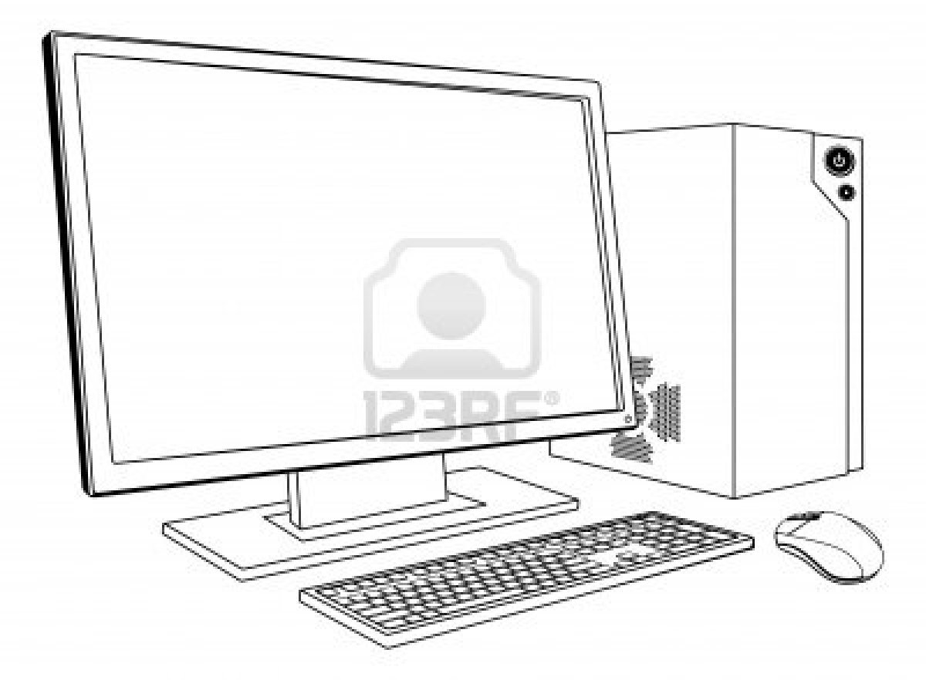
PLAN NACIONAL DE GOBIERNO ELECTRÓNICO COMO HERRAMIENTA PARA PROMOVER
TRANSPARENCIA Y PARTICIPACIÓN CIUDADANA EN LA GESTIÓN PÚBLICA
Analizar si el “Plan Nacional de Gobierno Electrónico”, llevado adelante por Argentina, a partir de la sanción del Decreto Nacional Nº 378/2005 se constituye en una herramienta efectiva para promover Transparencia y Participación Ciudadana en la Gestión Pública y si realmente nos encontramos ante una combinación virtuosa al hablar de Transparencia y Gobierno Electrónico.
1. OBJETIVO DE ESTE TRABAJO
© Esp. C.P. Luis Alberto Ynfante | “X Jornadas Nacionales del Sector Público” | Salta, 30 de mayo de 2013

Slide 4

PLAN NACIONAL DE GOBIERNO ELECTRÓNICO COMO HERRAMIENTA PARA PROMOVER
TRANSPARENCIA Y PARTICIPACIÓN CIUDADANA EN LA GESTIÓN PÚBLICA
2. EL CONTEXTO ACTUAL
Uso intensivo
de la Web Social
ó Web 2.0 Próxima generación de Internet:
Web 3.0
Concepto de Modernización
del Estado
Accesibilidad
a las Tecnologías de la
Información
y la Comunicación
(TICs)
Desarrollo
de las Sociedades de la Información
y del Conocimiento
Exigencia de la Ciudadanía de Mayor Transparencia y Participación
© Esp. C.P. Luis Alberto Ynfante | “X Jornadas Nacionales del Sector Público” | Salta, 30 de mayo de 2013

Slide 5
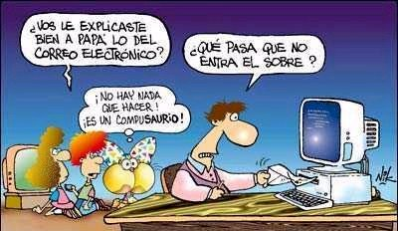

Slide 6


PLAN NACIONAL DE GOBIERNO ELECTRÓNICO COMO HERRAMIENTA PARA PROMOVER
TRANSPARENCIA Y PARTICIPACIÓN CIUDADANA EN LA GESTIÓN PÚBLICA
3. ACLARACIONES CONCEPTUALES
SECTOR
PUBLICO
GESTION PUBLICA
CONTROL DEL
SECTOR PUBLICO
GOBIERNO ELECTRONICO
Plan Nacional de Gobierno Electrónico y los Planes Sectoriales de los organismos de la Administración Pública Nacional (Decreto Nacional Nº 378/2005 ).
GOBERNANZA ELECTRONICA
TRANSPARENCIA
PARTICIPACION
CIUDADANA
© Esp. C.P. Luis Alberto Ynfante | “X Jornadas Nacionales del Sector Público” | Salta, 30 de mayo de 2013

Slide 7
PLAN NACIONAL DE GOBIERNO ELECTRÓNICO COMO HERRAMIENTA PARA PROMOVER
TRANSPARENCIA Y PARTICIPACIÓN CIUDADANA EN LA GESTIÓN PÚBLICA
Sector Público
Conjunto de organismos administrativos mediante los cuales el Estado cumple,
o hace cumplir la política o voluntad expresada en las leyes del país.
Esta clasificación engloba todas aquellas actividades que el Estado posee o controla,
es decir, incluye:
Poder Legislativo,
Poder Ejecutivo,
Poder judicial,
Organismos públicos autónomos,
Instituciones, empresas y personas que realizan alguna actividad económica en nombre del Estado y que se encuentran representadas por el mismo.
La existencia de una diversidad de necesidades sociales que son demandadas por la ciudadanía y que el Estado debe satisfacer a través de objetivos pre-definidos y expresados en su Presupuesto Anual. | La necesidad de establecer parámetros de carácter múltiples para evaluar los resultados de una gestión tendientes al cumplimiento de objetivos también múltiples que son los consignados en el Presupuesto Anual y sobre los cuales se debe proceder a su Rendición de Cuentas.
© Esp. C.P. Luis Alberto Ynfante | “X Jornadas Nacionales del Sector Público” | Salta, 30 de mayo de 2013

Slide 8
PLAN NACIONAL DE GOBIERNO ELECTRÓNICO COMO HERRAMIENTA PARA PROMOVER
TRANSPARENCIA Y PARTICIPACIÓN CIUDADANA EN LA GESTIÓN PÚBLICA
Gestión Pública
Es la aplicación de todos los procesos e instrumentos que posee la administración pública para lograr los objetivos de desarrollo o de bienestar de la población.
También se define como el ejercicio de la función administrativa del gobierno.
Premisas básicas de la gestión pública:
Información: Disponer de información de gestión, para lo cual es necesario contar con un Sistema Contable Analítico adecuado, que permita medir lo realizado y comparar con lo previsto en el Presupuesto Anual, tanto en términos físicos como monetarios. | Responsabilidad /Objetivos: Tener una clara asignación de responsabilidad presupuestaria, con una determinación precisa de las metas a lograr. | Recursos Humanos: Disponer de una estructura funcional y de RRHH adecuada a los fines de las metas y objetivos a ser alcanzados. | Control: Proceder a la evaluación operativa permanente, con el fin de conocer las desviaciones producidas y sugerir las modificaciones necesarias.
© Esp. C.P. Luis Alberto Ynfante | “X Jornadas Nacionales del Sector Público” | Salta, 30 de mayo de 2013

Slide 9

PLAN NACIONAL DE GOBIERNO ELECTRÓNICO COMO HERRAMIENTA PARA PROMOVER
TRANSPARENCIA Y PARTICIPACIÓN CIUDADANA EN LA GESTIÓN PÚBLICA
Gestión Pública (continúa)
Comprende tanto aspectos políticos y como técnicos, ambos son importantes e interdependientes, ya que, no es posible una buena gestión si existe inestabilidad política, social, económica, etc.
El elemento que vincula estos dos aspectos es la comunicación pública y que comprende tanto la comunicación intrainstitucional como la extrainstitucional, siendo fundamental para educar, comunicar y crear consensos con la población.
La comunicación debe ser permanente y en ambas direcciones.
© Esp. C.P. Luis Alberto Ynfante | “X Jornadas Nacionales del Sector Público” | Salta, 30 de mayo de 2013

Slide 10


Slide 11
PLAN NACIONAL DE GOBIERNO ELECTRÓNICO COMO HERRAMIENTA PARA PROMOVER
TRANSPARENCIA Y PARTICIPACIÓN CIUDADANA EN LA GESTIÓN PÚBLICA
Control en el Sector Público
La definición de control, desde una concepción general, es bastante intuitiva, llevando aparejada la idea de supervisión, de comprobación, es decir, implica la acción de comparar un suceso con una norma.
En el contexto público, cuando hablamos de control, nos referimos al mecanismo que asegura el alcance de los objetivos de acuerdo con el entorno general en que se desarrolla la gestión.
La nueva forma de concebir el control público, presenta particularidades, como son:
a) no es un control exclusivo del cumplimiento de las formalidades;
b) nuevos objetivos: fiabilidad de la información contable y mejora en la gestión;
c) ampliación del objeto a la actividad descentralizada y empresarial;
d)el control interno es: no universal, no sólo “a priori”, establecimiento de procedimientos, externo para la actividad descentralizada;
e) ampliación del ámbito a: entes administrativos, empresas públicas, concesionarios, beneficiarios de subvenciones, etc.
© Esp. C.P. Luis Alberto Ynfante | “X Jornadas Nacionales del Sector Público” | Salta, 30 de mayo de 2013

Slide 12

PLAN NACIONAL DE GOBIERNO ELECTRÓNICO COMO HERRAMIENTA PARA PROMOVER
TRANSPARENCIA Y PARTICIPACIÓN CIUDADANA EN LA GESTIÓN PÚBLICA
Control en el Sector Público (continúa)
La sociedad reclama de las entidades públicas una mayor transparencia y mejor uso de los recursos.
El control en general, y las técnicas de auditoría en particular, son métodos adecuados para avanzar en la consecución de ambas exigencias.
© Esp. C.P. Luis Alberto Ynfante | “X Jornadas Nacionales del Sector Público” | Salta, 30 de mayo de 2013

Slide 13
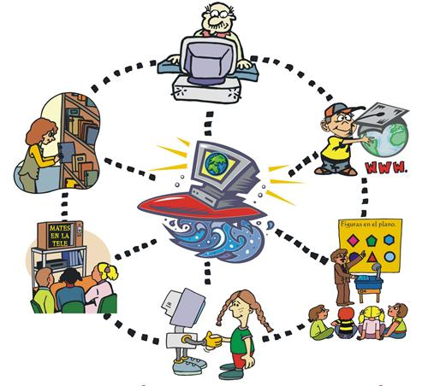
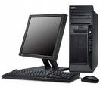


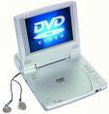
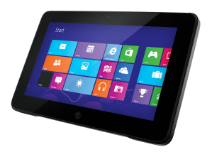


PLAN NACIONAL DE GOBIERNO ELECTRÓNICO COMO HERRAMIENTA PARA PROMOVER
TRANSPARENCIA Y PARTICIPACIÓN CIUDADANA EN LA GESTIÓN PÚBLICA
TICs
Las Tecnologías de la Información y la Comunicación son una parte de las tecnologías emergentes que habitualmente suelen identificarse con las siglas T.I.C. y que hacen referencia a la utilización de medios tecnológicos para almacenar, procesar y difundir todo tipo de información o procesos de formación educativa.
© Esp. C.P. Luis Alberto Ynfante | “X Jornadas Nacionales del Sector Público” | Salta, 30 de mayo de 2013
© Ynfante - 2008

Slide 14
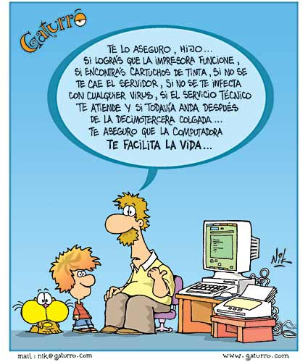

Slide 15

Uhhh… ¿No recibistes mi
e-mail?
Y nunca se abusen de la TECNOLOGÍA…

Slide 16

PLAN NACIONAL DE GOBIERNO ELECTRÓNICO COMO HERRAMIENTA PARA PROMOVER
TRANSPARENCIA Y PARTICIPACIÓN CIUDADANA EN LA GESTIÓN PÚBLICA
Gobierno Electrónico
El Gobierno Electrónico se define como el uso de las TICs para mejorar los servicios e información ofrecidos a los ciudadanos, aumentar la eficiencia y eficacia de la gestión pública e incrementar sustantivamente la transparencia del sector público y la participación ciudadana.
El experto en tecnología latinoamericano, Javier Álvarez, expresa: “El e-goverment es una herramienta para que la población monitoree el trabajo del Estado”.
Término genérico que se refiere a cualquier función o proceso gubernamental llevado adelante en forma digital sobre Internet.
En general, los gobiernos, tanto a nivel local, federal o de estado, crean Sitios Web centralizados desde donde el público pueda encontrar información pública, realizar trámites y contactar representantes del gobierno.
© Esp. C.P. Luis Alberto Ynfante | “X Jornadas Nacionales del Sector Público” | Salta, 30 de mayo de 2013

Slide 17
PLAN NACIONAL DE GOBIERNO ELECTRÓNICO COMO HERRAMIENTA PARA PROMOVER
TRANSPARENCIA Y PARTICIPACIÓN CIUDADANA EN LA GESTIÓN PÚBLICA
Gobierno Electrónico (continúa)
Etapas de la Presencia en la Web:
Internet constituye, podríamos afirmar, una de las principales herramientas para la implementación de un Gobierno Electrónico, por ello, es menester, mencionar las diferentes etapas de la presencia en la web, para vislumbrar así el posible alcance del
e-goverment:
Presencia Emergente: La información es limitada y estática.
Presencia Mejorada: Los servicios en línea se mejoran para incluir bases de datos y fuentes de información actualizada tales como políticas, leyes, informes y boletines.
Presencia Interactiva: Los servicios permiten interactuar, existen utilidades de seguridad, firma electrónica, audio y video.
Presencia Transaccional: Los usuarios pueden realizar transacciones en línea como pagar multas e impuestos.
Presencia Interconectada: Una red integrada de servicios públicos se unen para entregar información, conocimiento y servicios a los ciudadanos. El énfasis está en la retroalimentación al gobierno.
© Esp. C.P. Luis Alberto Ynfante | “X Jornadas Nacionales del Sector Público” | Salta, 30 de mayo de 2013

Slide 18
PLAN NACIONAL DE GOBIERNO ELECTRÓNICO COMO HERRAMIENTA PARA PROMOVER
TRANSPARENCIA Y PARTICIPACIÓN CIUDADANA EN LA GESTIÓN PÚBLICA
Gobierno Electrónico (continúa)
Iniciativas y condiciones necesarias de éxito para el desarrollo del Gobierno Electrónico centrado en el ciudadano:
Liderazgo político y técnico de alto nivel.
Asegurar un nivel mínimo de infraestructura y de llegada a los ciudadanos.
Capacidad tecnológica, disponibilidad de habilidades en uso y desarrollo de las TICs.
Desarrollo de alianzas tecnológicas público-privadas.
Colocar las políticas de Gobierno Electrónico en el contexto de la modernización del Estado y cambios en las prácticas administrativas.
Apostar a proyectos emblemáticos de corto plazo y alto impacto.
Combinar la implementación de proyectos de corto plazo con una visión de largo plazo que tiende a una arquitectura ciudadano céntrica.
© Esp. C.P. Luis Alberto Ynfante | “X Jornadas Nacionales del Sector Público” | Salta, 30 de mayo de 2013

Slide 19

PLAN NACIONAL DE GOBIERNO ELECTRÓNICO COMO HERRAMIENTA PARA PROMOVER
TRANSPARENCIA Y PARTICIPACIÓN CIUDADANA EN LA GESTIÓN PÚBLICA
Gobernanza Electrónica
De la combinación efectiva de los conceptos que hemos venido comentando surge lo que se denomina: “Gobernanza Electrónica”, concepto que incluye aquellas acciones que se apoyan en el soporte digital para la elaboración de políticas públicas, toma de decisiones, participación activa en la elaboración de las políticas, gestión y evaluación de los resultados.
Esto requiere un cambio cultural en la relación del gobierno con los distintos actores políticos y sociales, y la construcción de una nueva legitimidad.
Sin nuevas formas de participación, el gobierno electrónico solo sería informatización de la gestión e implicaría un uso conservador de las tecnologías, es decir solamente hacer digital lo que se hace en papel.
© Esp. C.P. Luis Alberto Ynfante | “X Jornadas Nacionales del Sector Público” | Salta, 30 de mayo de 2013

Slide 20
PLAN NACIONAL DE GOBIERNO ELECTRÓNICO COMO HERRAMIENTA PARA PROMOVER
TRANSPARENCIA Y PARTICIPACIÓN CIUDADANA EN LA GESTIÓN PÚBLICA
Transparencia
Desde la temática en análisis, es decir, el tratamiento de la transparencia de los actos de gobierno, la misma estaría garantizada a través del derecho de Acceso a la información pública, hoy por hoy, con el uso de las TIC, una forma seria mediante su publicación por Internet.
Decreto Nacional Nº 378/2005: “Que el empleo de las tecnologías de la información y las comunicaciones, y especialmente Internet,…, resulta un instrumento idóneo para…, dotar de transparencia a la actividad del estado,…”.
© Esp. C.P. Luis Alberto Ynfante | “X Jornadas Nacionales del Sector Público” | Salta, 30 de mayo de 2013

Slide 21
PLAN NACIONAL DE GOBIERNO ELECTRÓNICO COMO HERRAMIENTA PARA PROMOVER
TRANSPARENCIA Y PARTICIPACIÓN CIUDADANA EN LA GESTIÓN PÚBLICA
Transparencia (continúa)
En nuestro país, la transparencia en la Gestión Pública está regida fundamentalmente por:
LEY DE RESPONSABILIDAD FISCAL Nº 25.152/99.
En su Art. 8°, respecto a la transparencia, enuncia: “La documentación e información de la Administración Pública Nacional tendrá carácter de “información pública”, de libre acceso para toda institución o persona interesada”.
LEY DEL RÉGIMEN FEDERAL DE RESPONSABILIDAD FISCAL Nº 25.917/2004.
Determina como objetivos: establecer las reglas generales de comportamiento fiscal y dotar de una mayor transparencia a la gestión pública. Dedica su Capítulo I, a la transparencia y gestión pública y en su Art. 7º establece: “Cada provincia, la Ciudad Autónoma de Buenos Aires y el Gobierno nacional publicarán en su página web el Presupuesto Anual -una vez aprobado, o en su defecto, el Presupuesto Prorrogado, hasta tanto se apruebe aquél- y las proyecciones del Presupuesto Plurianual, luego de presentadas a las legislaturas correspondientes. Con un rezago de un trimestre, difundirán información trimestral de la ejecución presupuestaria (base devengado y base caja)…”
Otras:
Decreto de Mejora de la Calidad de la Democracia y sus Instituciones (Nº 1172/03).
Decreto de Compras y Contrataciones (Nº 436/00).
Decreto de Régimen de Transparencia de la Oferta Pública Nº 677/01.
© Esp. C.P. Luis Alberto Ynfante | “X Jornadas Nacionales del Sector Público” | Salta, 30 de mayo de 2013

Slide 22
PLAN NACIONAL DE GOBIERNO ELECTRÓNICO COMO HERRAMIENTA PARA PROMOVER
TRANSPARENCIA Y PARTICIPACIÓN CIUDADANA EN LA GESTIÓN PÚBLICA
Transparencia (continúa)
¿Cómo influye la Ética en la Función Pública?
La Ley Nº 25.188 establece un conjunto de deberes, prohibiciones e incompatibilidades aplicables, sin excepción, al conjunto de personas que se desempeñen en la función pública en todos sus niveles y jerarquías.
En tal sentido, la Declaración Jurada Patrimonial que deben presentar los funcionarios ante la Oficina Anticorrupción es una importante herramienta para la ejecución de políticas de transparencia.
De existir, actos de corrupción, que involucren a funcionarios públicos nacionales se pueden denunciar en forma anónima, con identidad reservada o pública, ante la Oficina Anticorrupción.
© Esp. C.P. Luis Alberto Ynfante | “X Jornadas Nacionales del Sector Público” | Salta, 30 de mayo de 2013

Slide 23

PLAN NACIONAL DE GOBIERNO ELECTRÓNICO COMO HERRAMIENTA PARA PROMOVER
TRANSPARENCIA Y PARTICIPACIÓN CIUDADANA EN LA GESTIÓN PÚBLICA
Participación Ciudadana
El término participación ciudadana hace referencia al conjunto de acciones o iniciativas que pretenden impulsar el desarrollo local y la democracia participativa a través de la integración de la comunidad al ejercicio de la política.
Está basada en varios mecanismos para que la población tenga acceso a las decisiones del gobierno de manera independiente sin necesidad de formar parte de la administración pública o de un partido político.
Otra forma en que se manifiesta la participación ciudadana es a través de las ONGs (Organizaciones No Gubernamentales) las cuales pugnan por ciertos temas sociales sin sustituir en las funciones del gobierno sino evaluándolas, cuestionándolas o apoyándolas.
© Esp. C.P. Luis Alberto Ynfante | “X Jornadas Nacionales del Sector Público” | Salta, 30 de mayo de 2013

Slide 24
PLAN NACIONAL DE GOBIERNO ELECTRÓNICO COMO HERRAMIENTA PARA PROMOVER
TRANSPARENCIA Y PARTICIPACIÓN CIUDADANA EN LA GESTIÓN PÚBLICA
Participación Ciudadana (continúa)
Los beneficios de la participación son diversos:
Aporta el punto de vista de los usuarios/clientes que puede mejorar los proyectos y planes.
Demuestra un compromiso con una gestión eficaz y transparente.
Potencia el papel de los agentes aumentando la aceptación general del proyecto.
Ayuda y mejora la toma de decisiones en todas sus fases.
Puede evitar serios problemas de contestación que demoren o invaliden el proyecto.
Facilita el desarrollo de los proyectos en fase de construcción.
© Esp. C.P. Luis Alberto Ynfante | “X Jornadas Nacionales del Sector Público” | Salta, 30 de mayo de 2013

Slide 25
PLAN NACIONAL DE GOBIERNO ELECTRÓNICO COMO HERRAMIENTA PARA PROMOVER
TRANSPARENCIA Y PARTICIPACIÓN CIUDADANA EN LA GESTIÓN PÚBLICA
4. CONTRIBUCIONES DEL PLAN NACIONAL DE GOBIERNO ELECTRONICO
La Oficina Nacional de Tecnologías de Información (ONTI) implementa las estrategias de innovación informática en la administración pública.
Impulsa el uso intensivo de las Tecnologías de la Información y las Comunicaciones, con la finalidad de: ofrecer mejores servicios al ciudadano / habitante, optimizar la gestión pública, garantizar la transparencia de los actos de gobierno, reducir los costos de tramitaciones, generar nuevos espacios de participación, incluir a personas, empresas y comunidades menos favorecidas y favorecer la integración de nuestra producción al mercado global.
© Esp. C.P. Luis Alberto Ynfante | “X Jornadas Nacionales del Sector Público” | Salta, 30 de mayo de 2013

Slide 26
PLAN NACIONAL DE GOBIERNO ELECTRÓNICO COMO HERRAMIENTA PARA PROMOVER
TRANSPARENCIA Y PARTICIPACIÓN CIUDADANA EN LA GESTIÓN PÚBLICA
Actualmente, las acciones de la ONTI son:
Plan Nacional de Gobierno Electrónico: Política de Estado que impulsa el uso intensivo de las TIC en la APN para mejorar el servicio al ciudadano, aumentar la transparencia y brindar nuevos canales de participación.
Estándares Tecnológicos para la Administración Pública: Los ETAP guían los procesos de compra e incorporación informática en el Estado.
Firma Digital en el Estado: Herramienta tecnológica que permite realizar documentos electrónicos con la misma integridad y validez de un documento escrito.
ICIC: El Programa Nacional de Infraestructuras Críticas de Información y Ciberseguridad tiene como finalidad impulsar la creación y adopción de un marco regulatorio específico que propicie la identificación y protección de las infraestructuras estratégicas y críticas del Sector Público Nacional, los organismos interjurisdiccionales y las organizaciones civiles y del sector privado que así lo requieran.
Foro de Responsables Informáticos: Ámbito de trabajo en el que técnicos y responsables de las áreas informáticas de los organismos coordinan esfuerzos para aprovechar de manera óptima las nuevas tecnologías.
Argentina.gob.ar: Portal general del Estado, desarrollado en el marco del Plan Nacional de Gobierno Electrónico, punto central de acceso a la información y los servicios en línea al ciudadano.
© Esp. C.P. Luis Alberto Ynfante | “X Jornadas Nacionales del Sector Público” | Salta, 30 de mayo de 2013

Slide 27
PLAN NACIONAL DE GOBIERNO ELECTRÓNICO COMO HERRAMIENTA PARA PROMOVER
TRANSPARENCIA Y PARTICIPACIÓN CIUDADANA EN LA GESTIÓN PÚBLICA
Art. 2º - Anexo I del Decreto Nacional Nº 378/2005:
“Serán principios rectores del Plan Nacional de Gobierno Electrónico y de los respectivos Planes Sectoriales:
Mejor Servicio al Habitante y Ciudadano: Unificar, simplificar y facilitar la vinculación de los habitantes y ciudadanos con el Estado mediante la utilización de las TICs para mejorar la calidad de dicha relación y reducir los tiempos y costos involucrados en las transacciones.
Mejor Gestión Pública: Mejorar la calidad de los procedimientos y sistemas de información de cada organismo y promover la articulación entre los mismos para lograr una administración pública eficiente y transparente.
Reducción de Costos: Utilizar todas las potencialidades de las TICs para simplificar los procedimientos internos del Estado y de interacción entre éste y el habitante y ciudadano, con el objetivo de obtener significativas reducciones en los costos involucrados en dichas tramitaciones.
Transparencia: Facilitar el acceso de los habitantes y ciudadanos a los actos de gobierno y a la información pública mediante su publicación en Internet.
Participación: Generar nuevos espacios de intercambio de información y opinión entre el Estado y los habitantes y ciudadanos mediante la utilización de las TICs.
Integración: propender a extender la vinculación de los habitantes y ciudadanos con el Estado, reduciendo, y si es posible eliminando, los efectos de las desventajas que sufren las personas, empresas y comunidades por razones de nivel económico, posición social y ubicación geográfica.
Apoyo al Desarrollo: propender a mejorar la competitividad de los actores económicos, especialmente de las Micro, Pequeñas y Medianas Empresas, mediante el acceso a todo tipo de información relevante para el desarrollo, producción y comercialización de bienes y servicios.
Integración a la Economía Mundial: facilitar la integración favorable de nuestra producción al mercado global a través de servicios de información y de transacciones electrónicas”.
© Esp. C.P. Luis Alberto Ynfante | “X Jornadas Nacionales del Sector Público” | Salta, 30 de mayo de 2013

Slide 28
PLAN NACIONAL DE GOBIERNO ELECTRÓNICO COMO HERRAMIENTA PARA PROMOVER
TRANSPARENCIA Y PARTICIPACIÓN CIUDADANA EN LA GESTIÓN PÚBLICA
Art. 3º - Anexo I del Decreto Nacional Nº 378/2005:
Se mencionan los instrumentos que deberán utilizar como mínimo los organismos de la APN para cumplir con los objetivos del Plan Nacional de Gobierno Electrónico:
Internet: propender a la utilización en forma intensiva de la red Internet para la relación de los organismos con los habitantes y ciudadanos, publicando toda la información pública en su poder que facilite el control ciudadano y asegure la transparencia en la gestión de gobierno y creando, cuando sea aplicable, instancias virtuales de participación tales como foros temáticos, encuestas, etc.
Centros de Atención Telefónica: implementar centros de atención telefónica con respuesta personal y/o automática para que los habitantes y ciudadanos puedan realizar consultas, presentar quejas y obtener información.
Servicios Web: ofrecer a los usuarios Servicios Web para realizar transacciones electrónicas con los sistemas de información del Estado Nacional. Se entiende por Servicio Web un programa de computadora que es accesible vía Internet mediante su URL (Universal Resource Locator) por otro programa de computadora.
Tramitación Electrónica: ofrecer a los habitantes y ciudadanos la posibilidad de presentar sus formularios en formato electrónico, y avanzar con el objetivo de que todas las transacciones posibles sean realizadas en forma electrónica, preferentemente mediante la utilización de Internet, utilizando la firma electrónica y la firma digital para la autenticación de la identidad de los usuarios.
Documento Electrónico: Transformar progresivamente los procedimientos para incorporar la creación, archivo y verificación de documentos en formato electrónico tal como se define en la Ley Nº 25.506 de Firma Digital.
Timbrado Electrónico: Transformar progresivamente los procedimientos para la certificación de documentos mediante un código de identificación único (timbrado electrónico) que el usuario podrá entregar a otros organismos de la APN o a terceros para su verificación accediendo por Internet a un sitio Web administrado por el organismo emisor.
© Esp. C.P. Luis Alberto Ynfante | “X Jornadas Nacionales del Sector Público” | Salta, 30 de mayo de 2013

Slide 29
PLAN NACIONAL DE GOBIERNO ELECTRÓNICO COMO HERRAMIENTA PARA PROMOVER
TRANSPARENCIA Y PARTICIPACIÓN CIUDADANA EN LA GESTIÓN PÚBLICA
Art. 4º - Anexo I del Decreto Nacional Nº 378/2005:
Se estipulan las acciones que definirá y/o coordinará la Subsecretaría de la Gestión Pública de la Jefatura de Gabinete de Ministros:
Crear e implementar los programas e instrumentos definidos en el Art. 5º del presente Decreto: Guía de Trámites, Portal General del Gobierno de la República Argentina, Sistema de Seguimiento de Expedientes, Ventanilla Única, Portales Temáticos del Gobierno de la República Argentina y Directorio en Línea De Organismos y Funcionarios de la Administración Pública Nacional.
Atención en Línea: Crear un sistema accesible vía internet que permitirá a los habitantes y ciudadanos realizar consultas, quejas o sugerencias, las que serán enviadas al organismo correspondiente y se auditará que sean respondidas en tiempo y forma.
Expediente Electrónico: Implementar la Tramitación Electrónica de Expedientes para trámites internos del Estado Nacional, con la utilización de Firma Digital.
Seguridad: Establecer las políticas de seguridad para la protección de los sistemas de información de los accesos no autorizados que pretendan acceder o alterar la información o comprometer el normal funcionamiento de los mismos.
Interoperabilidad: Definir los estándares tecnológicos para la interoperabilidad entre sistemas de información para la interacción entre organismos de la APN y entre éstos y los habitantes y ciudadanos para la presentación electrónica de documentos y para la interconexión entre aplicaciones informáticas mediante la utilización de Servicios Web ofrecidos por el Estado Nacional.
Articulación entre Organismos: Articular los distintos organismos de la APN, para mejorar la calidad de sus sistemas de información, tendiendo a evitar la duplicación de información, las inconsistencias en la actualización y a normalizar la definición y el tratamiento de la información común.
Portal de Autenticación: Crear un sistema de autenticación único para la identificación de los habitantes, ciudadanos y usuarios que deban operar con el Estado Nacional en el marco de la presente.
© Esp. C.P. Luis Alberto Ynfante | “X Jornadas Nacionales del Sector Público” | Salta, 30 de mayo de 2013

Slide 30
PLAN NACIONAL DE GOBIERNO ELECTRÓNICO COMO HERRAMIENTA PARA PROMOVER
TRANSPARENCIA Y PARTICIPACIÓN CIUDADANA EN LA GESTIÓN PÚBLICA
Art. 5º - Anexo I del Decreto Nacional Nº 378/2005:
“La Administración Pública Nacional adecuará la normativa que corresponda para hacer factible la implementación del Plan Nacional de Gobierno Electrónico”, pues, deja una apertura muy significativa a un crecimiento escalonado del Gobierno Electrónico en Argentina, con el consiguiente respaldo normativo que generará como corresponde un contexto de seguridad jurídica.
© Esp. C.P. Luis Alberto Ynfante | “X Jornadas Nacionales del Sector Público” | Salta, 30 de mayo de 2013

Slide 31
PLAN NACIONAL DE GOBIERNO ELECTRÓNICO COMO HERRAMIENTA PARA PROMOVER
TRANSPARENCIA Y PARTICIPACIÓN CIUDADANA EN LA GESTIÓN PÚBLICA
 | CIUDAD AUTONOMA DE BUENOS AIRES | www.buenosaires.gob.ar
CUYO | MENDOZA | www.mendoza.gov.ar
 | SAN JUAN | www.sanjuan.gov.ar
 | SAN LUIS | www.sanluis.gov.ar
NEA | CHACO | www.chaco.gov.ar
 | CORRIENTES | www.corrientes.gov.ar
 | ENTRE RÍOS | www.entrerios.gov.ar
 | FORMOSA | www.formosa.gob.ar
 | MISIONES | www.misiones.gov.ar
NOA | CATAMARCA | www.catamarca.gov.ar
 | JUJUY | www.jujuy.gov.ar
 | LA RIOJA | www.larioja.gov.ar
 | SALTA | www.salta.gov.ar
 | SANTIAGO DEL ESTERO | www.sde.gov.ar
 | TUCUMÁN | www.tucuman.gov.ar
© Esp. C.P. Luis Alberto Ynfante | “X Jornadas Nacionales del Sector Público” | Salta, 30 de mayo de 2013

Slide 32
PLAN NACIONAL DE GOBIERNO ELECTRÓNICO COMO HERRAMIENTA PARA PROMOVER
TRANSPARENCIA Y PARTICIPACIÓN CIUDADANA EN LA GESTIÓN PÚBLICA
PAMPEANA | BUENOS AIRES | www.gba.gov.ar
 | CÓRDOBA | www.cba.gov.ar
 | LA PAMPA | www.lapampa.gov.ar
 | SANTA FE | www.santafe.gov.ar
PATAGONICA | CHUBUT | www.chubut.gov.ar
 | NEUQUÉN | www.neuquen.gov.ar
 | RÍO NEGRO | www.rionegro.gov.ar
 | SANTA CRUZ | www.santacruz.gov.ar
 | TIERRA DEL FUEGO, ANTÁRTIDA E ISLAS DEL ATLÁNTICO SUR | www.tierradelfuego.gov.ar
© Esp. C.P. Luis Alberto Ynfante | “X Jornadas Nacionales del Sector Público” | Salta, 30 de mayo de 2013

Slide 33
PLAN NACIONAL DE GOBIERNO ELECTRÓNICO COMO HERRAMIENTA PARA PROMOVER
TRANSPARENCIA Y PARTICIPACIÓN CIUDADANA EN LA GESTIÓN PÚBLICA
5. Conclusiones
© Esp. C.P. Luis Alberto Ynfante | “X Jornadas Nacionales del Sector Público” | Salta, 30 de mayo de 2013

Slide 34

PLAN NACIONAL DE GOBIERNO ELECTRÓNICO COMO HERRAMIENTA PARA PROMOVER
TRANSPARENCIA Y PARTICIPACIÓN CIUDADANA EN LA GESTIÓN PÚBLICA
El Plan Nacional de Gobierno Electrónico llevado adelante por Argentina, constituye el marco adecuado en el que el Gobierno mediante la utilización de las TICs transforma sus relaciones internas y externas, aumentando las expectativas de desempeño y resultado público por parte de la Sociedad, pues, suma con ello, a la llamada: “Sociedad de la Información”.
© Esp. C.P. Luis Alberto Ynfante | “X Jornadas Nacionales del Sector Público” | Salta, 30 de mayo de 2013

Slide 35

PLAN NACIONAL DE GOBIERNO ELECTRÓNICO COMO HERRAMIENTA PARA PROMOVER
TRANSPARENCIA Y PARTICIPACIÓN CIUDADANA EN LA GESTIÓN PÚBLICA
En lo que respecta a LA TRANSPARENCIA, vale mencionar que, al utilizar las TICs el gobierno no altera sus funciones básicas o su obligación de ser útil, legítimo y transparente, por lo que, como se expresara en el título de este trabajo, el GOBIERNO ELECTRONICO, se constituye en una herramienta válida, en la medida en que los ciudadanos, haciendo uso de su derecho de PARTICIPACION CIUDADANA tengan acceso a las TICs, como ser: a Internet, sumado también a la interpretación de la información brindada, o mejor dicho, a la claridad del lenguaje de su transmisión, modalidad y cantidad de la información presentada, entonces sí, se podrá ejercer por parte de estos un adecuada participación y control de la GESTION PUBLICA.
© Esp. C.P. Luis Alberto Ynfante | “X Jornadas Nacionales del Sector Público” | Salta, 30 de mayo de 2013

Slide 36

PLAN NACIONAL DE GOBIERNO ELECTRÓNICO COMO HERRAMIENTA PARA PROMOVER
TRANSPARENCIA Y PARTICIPACIÓN CIUDADANA EN LA GESTIÓN PÚBLICA
Asimismo y por último, no debemos olvidar de que para que el Gobierno Electrónico sea efectivo, se tiene que trabajar en tres fases:
1º) la publicación de información, como los portales informativos;
2º) la etapa interactiva, en la cual se dan los trámites electrónicos entre el Gobierno y los ciudadanos, y
3º) el gobierno abierto, en el que hay una verdadera interacción entre los ciudadanos y el Estado para definir políticas, afinar recursos o promover la transparencia.
Y si hacemos un monitoreo en general de los diferentes Sitios Web del Estado, tanto a nivel nacional, provincial y municipal, podremos observar, un mayor grado de desarrollo en la primera fase, seguida con menor intensidad la segunda y aún, constituyendo un gran desafío para Argentina, encontraremos al desarrollo de la tercera fase.
© Esp. C.P. Luis Alberto Ynfante | “X Jornadas Nacionales del Sector Público” | Salta, 30 de mayo de 2013

Slide 37


Slide 38

¡Gracias por
vuestra atención!

Slide 39




Preguntas del Auditorio
Esp. C.P. Luis Alberto Ynfante
www.consultoraynfante.com
Celular: 3704 664497
lynfante@gmail.com

